Slide 1
Сравнение алгоритмов перцептивного хэширования
Копытина Арина
Вгу фкн 2 курс 13 группа

Slide 2
Что такое перцептивное хэширование?
Перцептивное хэширование – это использование алгоритма дактилоскопии, который создает фрагмент, хэш или отпечаток различных форм мультимедиа.
Перцептивный хэш - это тип хэша, зависящего от местоположения, который аналогичен, если функции мультимедиа схожи. Это в отличие от криптографического хэширования, которое основано на лавинном эффекте небольшого изменения входного значения, приводящего к резкому изменению выходного значения.
Перцептивные хэш-функции широко используются при выявлении случаев онлайн-нарушения авторских прав, а также в цифровой криминалистике из-за возможности корреляции между хэшами, чтобы можно было найти похожие данные (например, с отличающимся водяным знаком).

Slide 3
Как работают Перцептивные хэш-функции
Перцептивные хэш-функции извлекают определенные функции из мультимедийного контента и рассчитывают значение хеш-функции на основе этих функций. В работе представлен анализ процесса применения хеш-функций для идентификации мультимедийного объекта, где значения хеш-функции исходного объекта и объекта, который должен быть идентифицирован, сравниваются с использованием определенных функций.
Применение перцептивного хеширования в процессе идентификации изображений позволяет значительно снизить временные затраты на обработку, а также уменьшить число ошибок при проверке.
Данные (m)
Фото, видео, текст и др.
Хэш-функция
H(m)
Вычисленный хэш
n байт

Slide 4
Алгоритмы, которые мы разберем
aHash
dHash
idHash
pHash

Slide 5
aHash (Average Hash)
aHash – средняя хэш-функция.
Алгоритм усреднения хэша использует низкочастотные изображения, чтобы создать хэш 64-битной подписи. К сожалению, aHash генерирует большое число зачастую ложных срабатываний.
Можно сделать вывод, что aHash работает быстро, но очень не точно.
Фото
Уменьшаем фото
Вычисляем среднее
Бинаризация
Строим хэш
Делаем черно-белым

Slide 6
Phash (Perceptual Hash)
pHash – один из лучших алгоритмов с наиболее актуальными результатами.
В общем случае pHash способен проверить идентичность картинки даже если на нее была нанесена небольшая копирайт метка. Нечувствителен к цвету, контрастности, яркости, размеру и даже к слабым геометрическим изменениям.
Фото
Уменьшаем фото
Запускаем дискретное косинусное преобразование
Бинаризация
Строим хэш
Убираем цвет

Slide 7
dhash (Difference Hash)
Идея dHash заключается в том, что вы изменяете размер исходного изображения до 8x9, а затем преобразуете его в массив бит размером 8x8 - каждый из них указывает, является ли соответствующий пиксель ярче или темнее, чем тот, что справа (или слева). Затем вы применяете расстояние Хэмминга к таким массивам, чтобы измерить, насколько они отличаются друг от друга.
Фото
Уменьшаем фото
Вычисляем разницу
Бинаризация
Строим хэш
Делаем черно-белым

Slide 8
idhash (the Important Difference Hash)
Основным улучшением по сравнению с dHash являются данные о "важности", которые делают его нечувствительным к алгоритму изменения размера и возможным ошибкам из-за преобразования цветовой схемы. Это массив из дополнительных 64 битов, который сообщает функции сравнения, какая половина из 64 битов важна (когда разница между соседними данными была достаточно значительной), а какая нет. Таким образом, сравнивается не каждый бит в отпечатке, а только половина из них.
Другими улучшениями являются:
Он выполняет вычитание не только по горизонтали, но и по вертикали, что добавляет еще 128 бит.
Вместо изменения размера до 8x9 он изменяет размер до 8x8 и помещает изображение на тор.
Фото
Уменьшаем фото
Вычисляем разницу
Находим медиану модуля разницы
Делаем черно-белым
Строим хэш

Slide 9
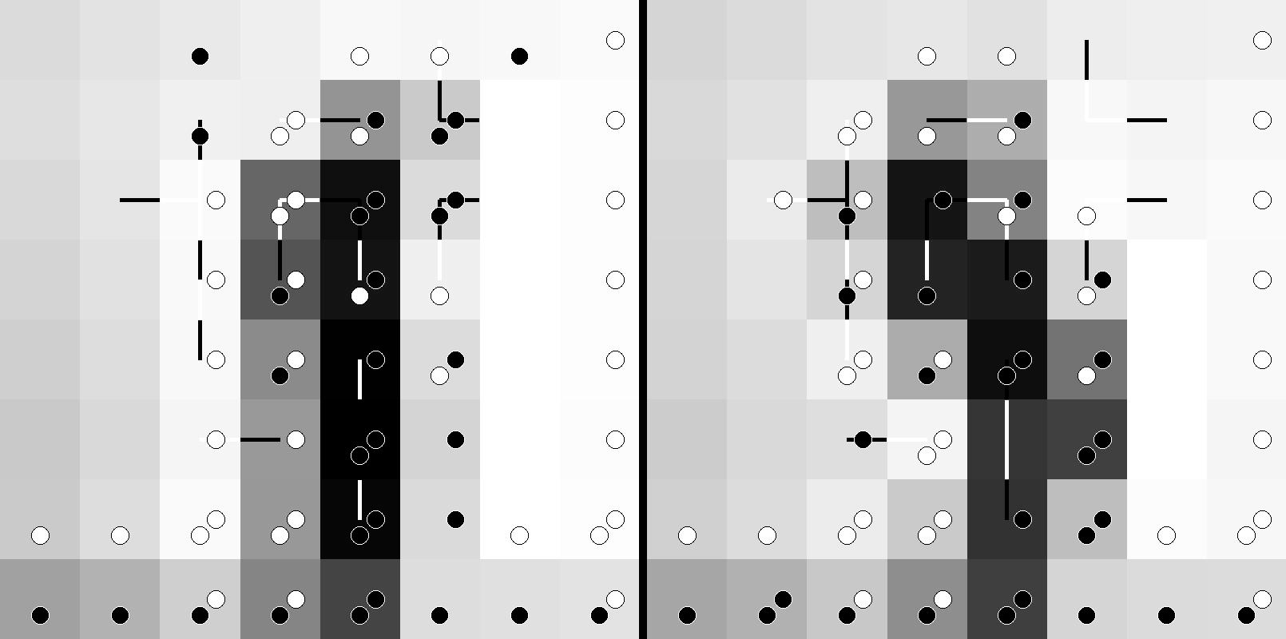
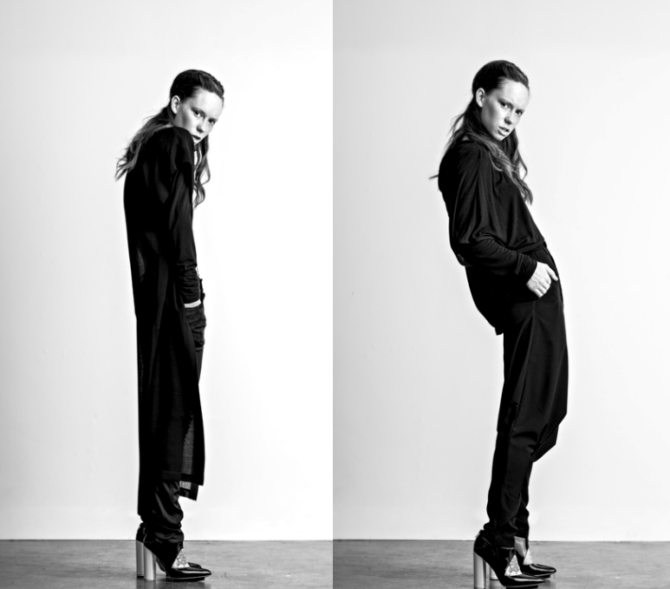
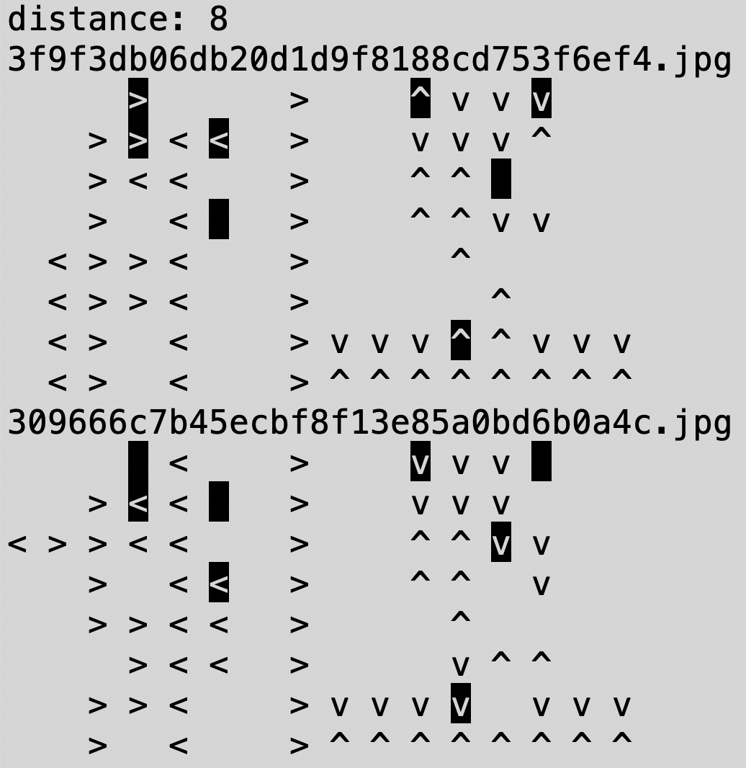
idhash (the Important Difference Hash)

Slide 10
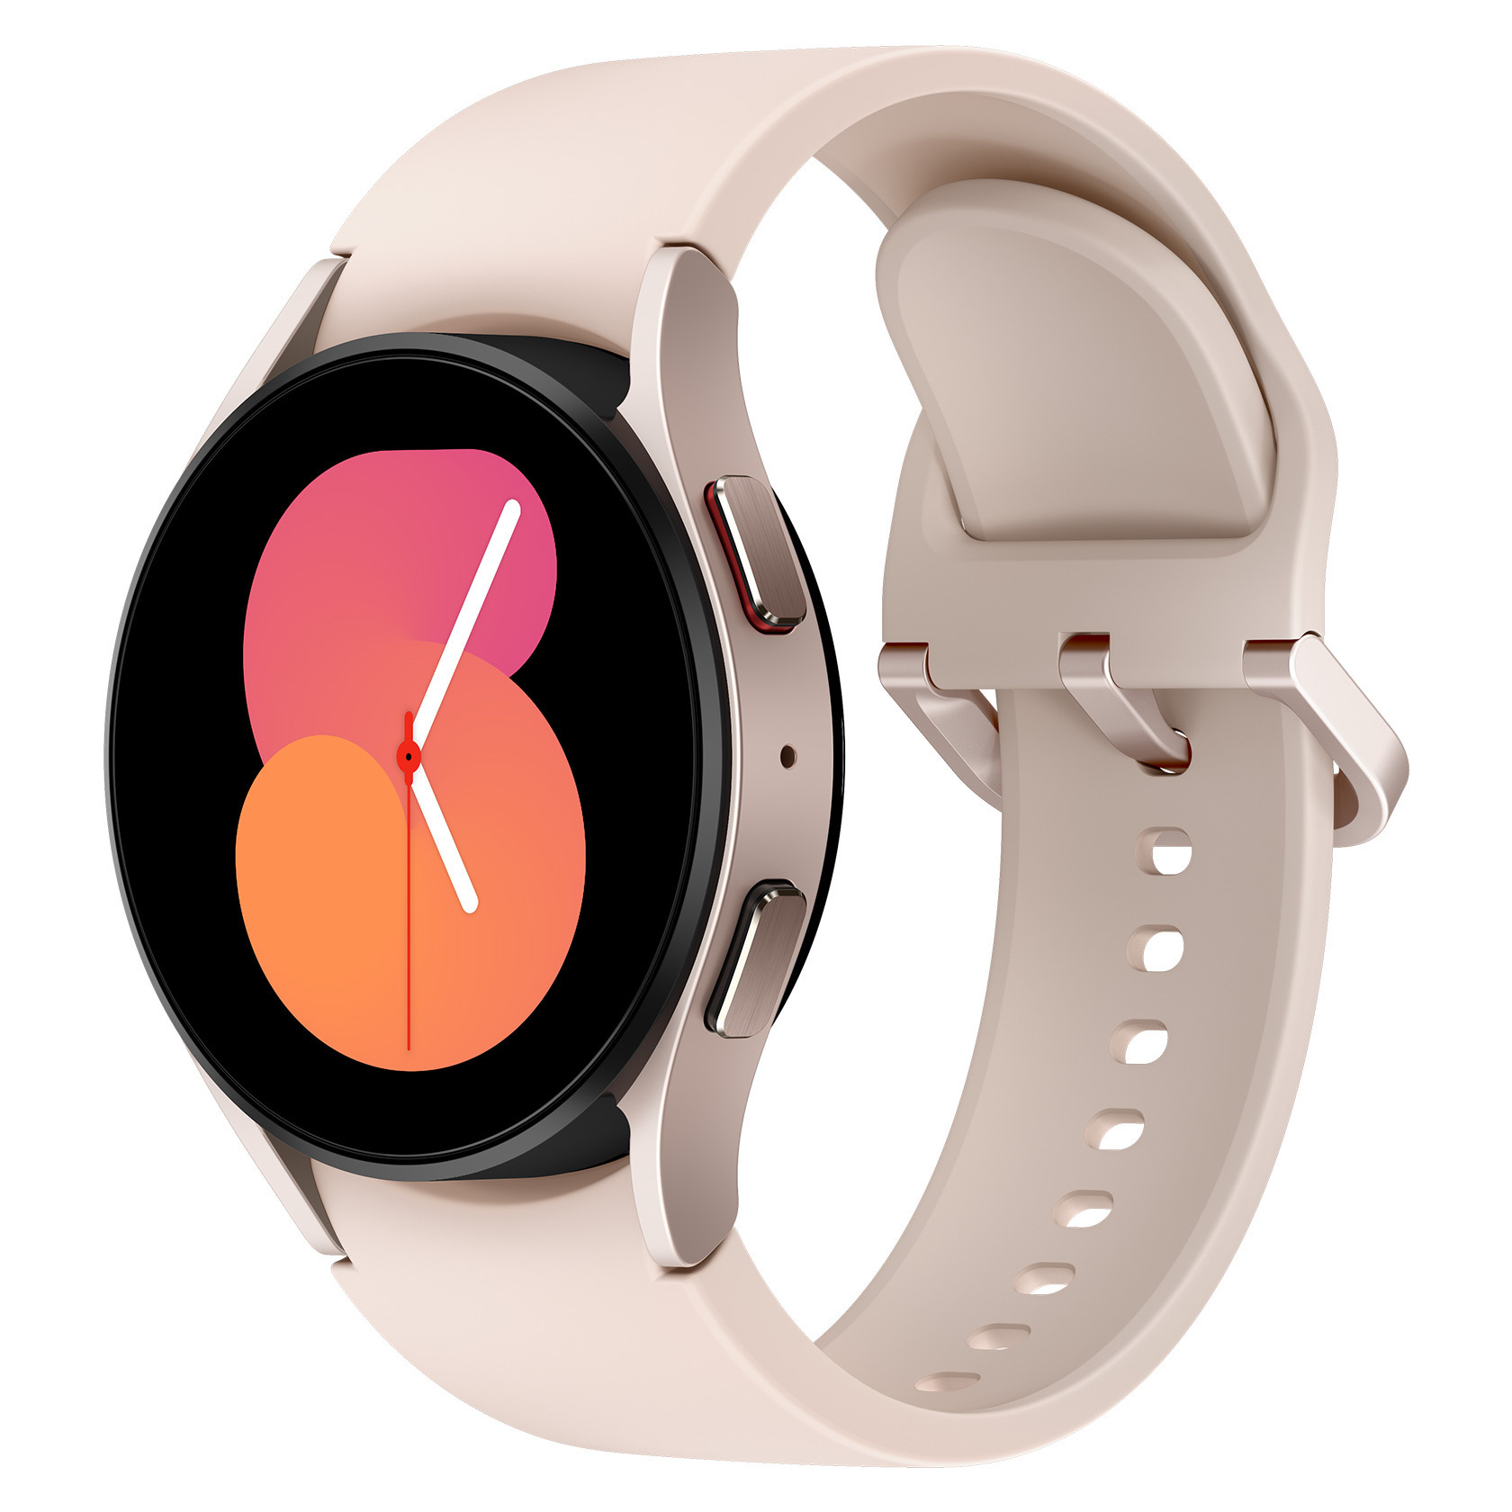
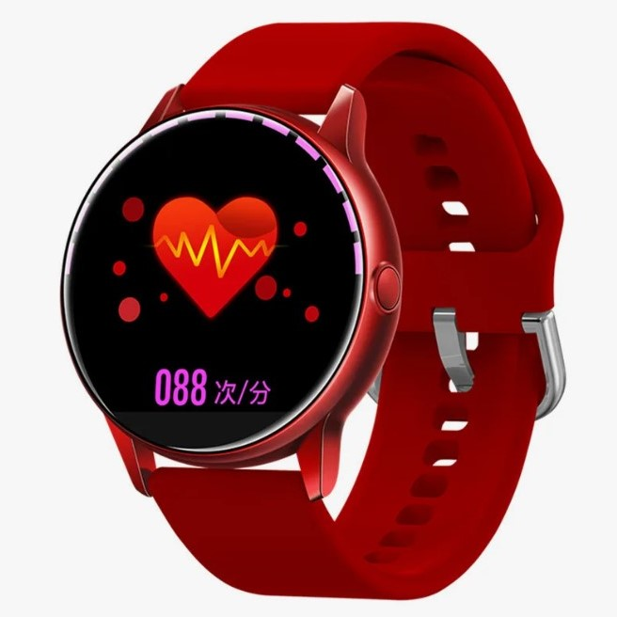
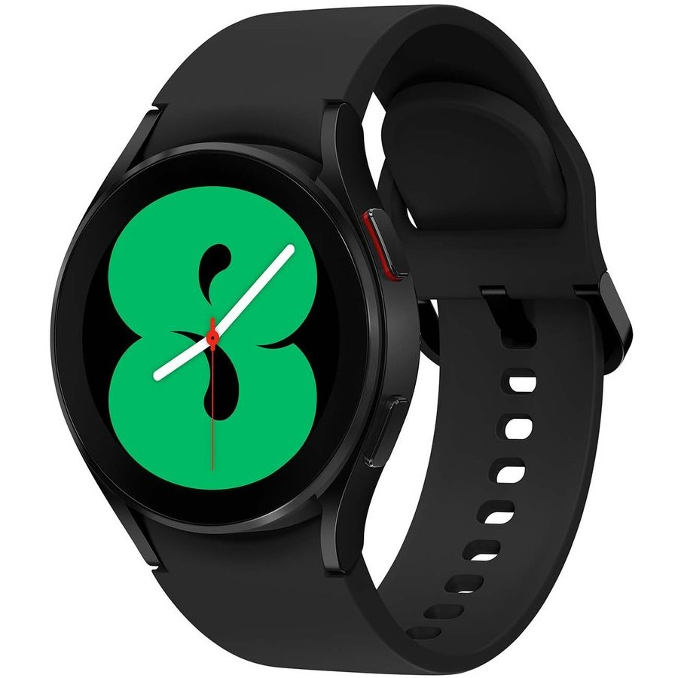
Наши подопытные
Белые часики
красные часики
Чёрные часики

Slide 11
Сравнение скорости обработки фото хэш-функциями (белые часики)

Slide 12
Сравнение скорости обработки фото хэш-функциями (Красные часики)

Slide 13
Сравнение скорости обработки фото хэш-функциями (чёрные часики)

Slide 14
Сравнение общей и средней скорости обработки фото хэш-функциями
 | dHash | idHash | pHash | aHash
Белые | Общ: 0,497075438 Сред: 0,007890086 | Общ: 0,334349308 Сред: 0,005307132 | Общ: 0,453633 Сред: 0,007200524 | Общ: 0,347254 Сред: 0,005511968
Красные | Общ: 0,433722814 Сред: 0,006884489 | Общ: 0,229804903 Сред: 0,003647697 | Общ: 0,109438 Сред: 0,001737111 | Общ: 0,105844 Сред: 0,001680063
Чёрные | Общ: 0,430245839 Сред: 0,006829299 | Общ: 0,242425717 Сред: 0,003848027 | Общ: 0,153304 Сред: 0,002433397 | Общ: 0,125008 Сред: 0,001984254

Slide 15
Сравнение точности хэш-функций Для белых часиков
 | dHash | idHash | pHash | aHash
Нижний порог | 0,55 | 0,623377 | 0,95 | 1,15
Верхний порог | 0,3 | 0,714286 | 1,65 | 1,5
Нахлёст | до 0,3 | 0,6233-0,7142 | 0,95-1,65 | 1,15-1,5

Slide 16
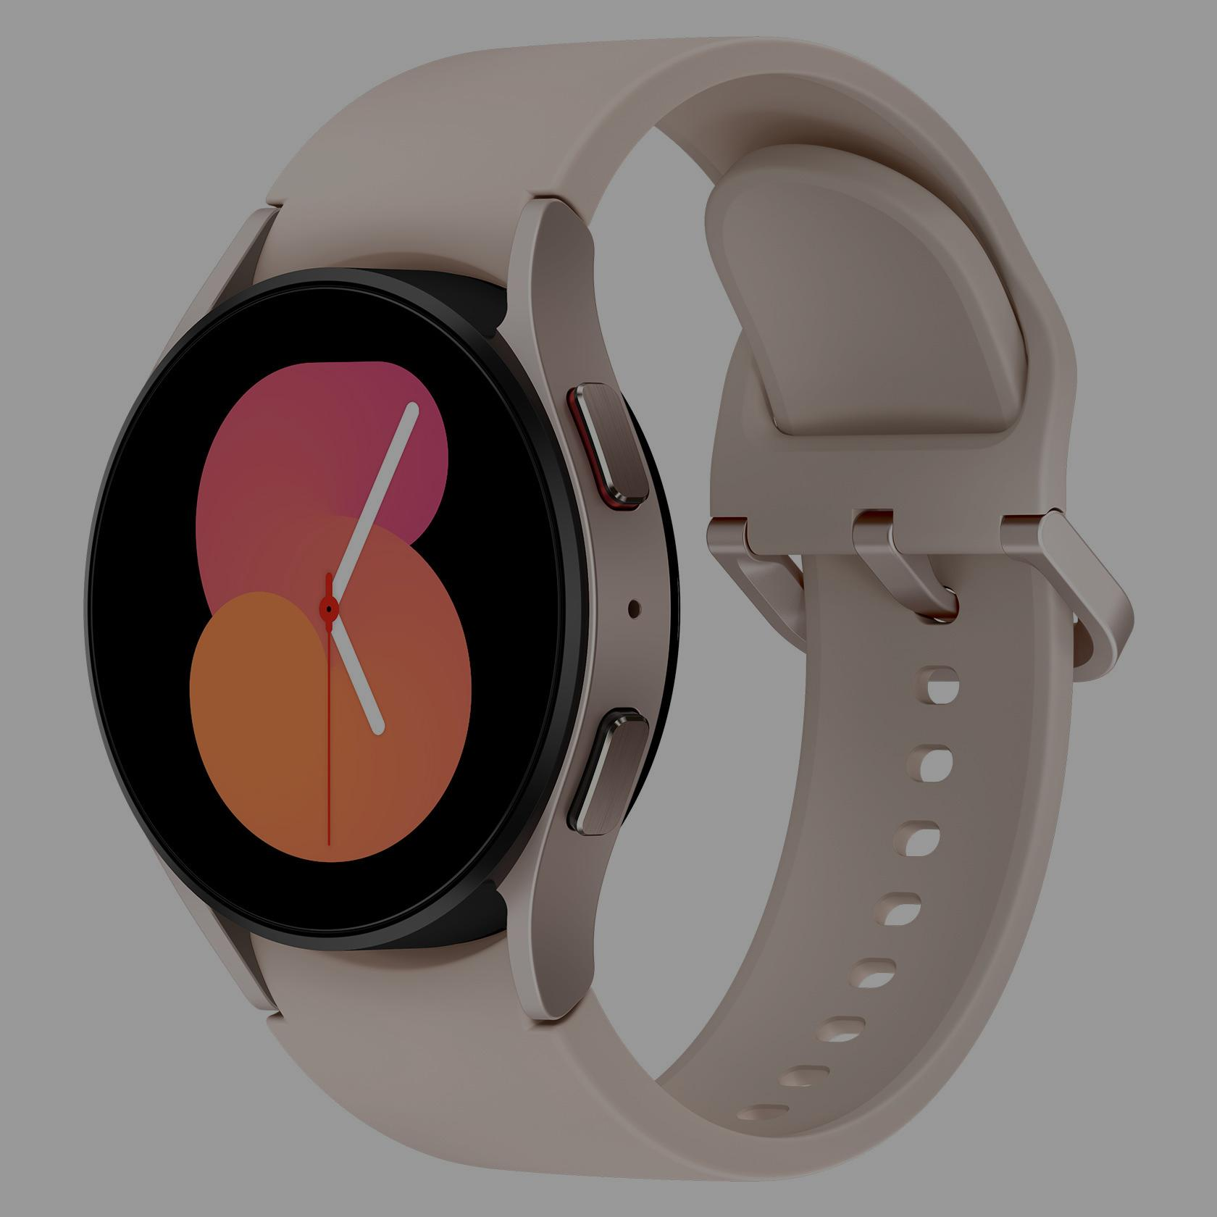
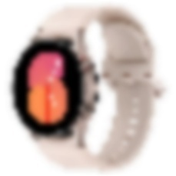
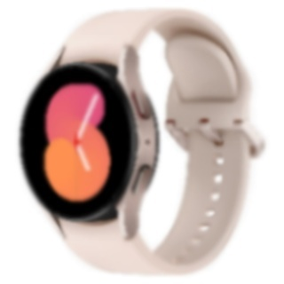
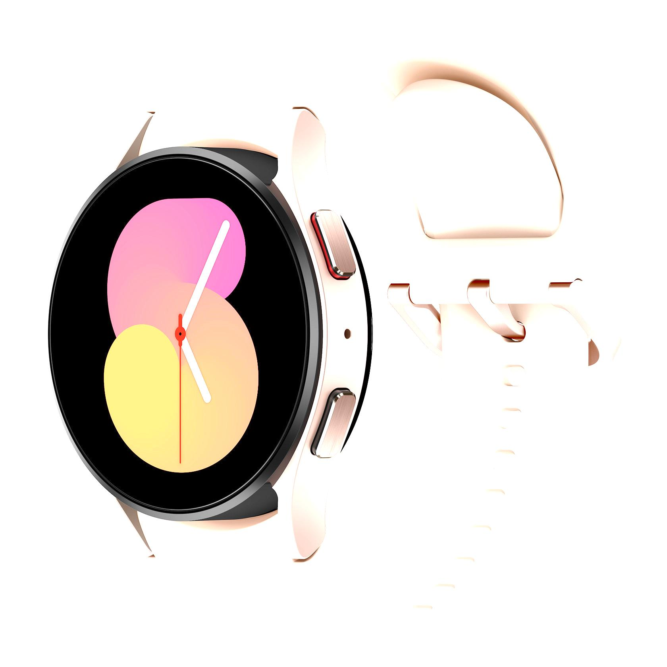
Подопытные белые часики
color photo
Low photo
High photo

Slide 17
Сравнение точности хэш-функций Для белых часиков (Low photos)

Slide 18
Сравнение точности хэш-функций Для белых часиков (high photos)

Slide 19
Сравнение точности хэш-функций Для белых часиков (color photos)

Slide 20
Сравнение точности хэш-функций Для красных часиков
 | dHash | idHash | pHash | aHash
Нижний порог | 0,35 | 0,74026 | 1,1 | 1,2
Верхний порог | 0,75 | 0,688312 | 1,75 | 0,7
Нахлёст | 0,35-0,75 | до 0,6883 | 1,1-1,75 | до 0,7

Slide 21
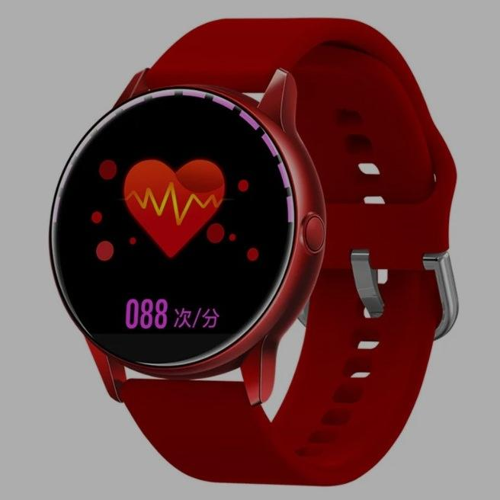
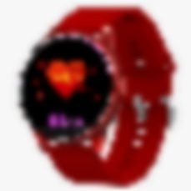
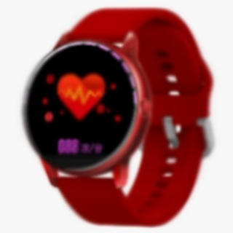
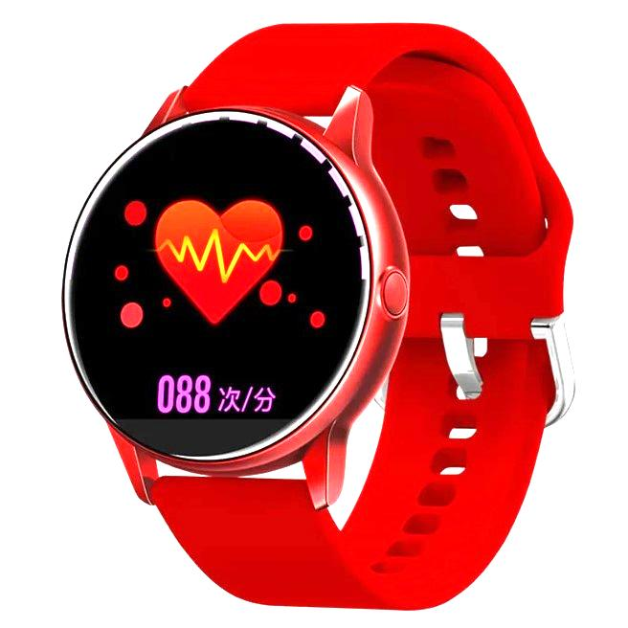
Подопытные красные часики
color photo
Low photo
High photo

Slide 22
Сравнение точности хэш-функций Для Красных часиков (Low photos)

Slide 23
Сравнение точности хэш-функций Для Красных часиков (high photos)

Slide 24
Сравнение точности хэш-функций Для Красных часиков (color photos)

Slide 25
Сравнение точности хэш-функций Для чёрных часиков
 | dHash | idHash | pHash | aHash
Нижний порог | 0,4 | 0,818182 | 1,2 | 1,15
Верхний порог | 1,5 | 1,324675 | 1,6 | 1,3
Нахлёст | 0,4-1,5 | 0,8181-1,3246 | 1,2-1,6 | 1,15-1,3

Slide 26
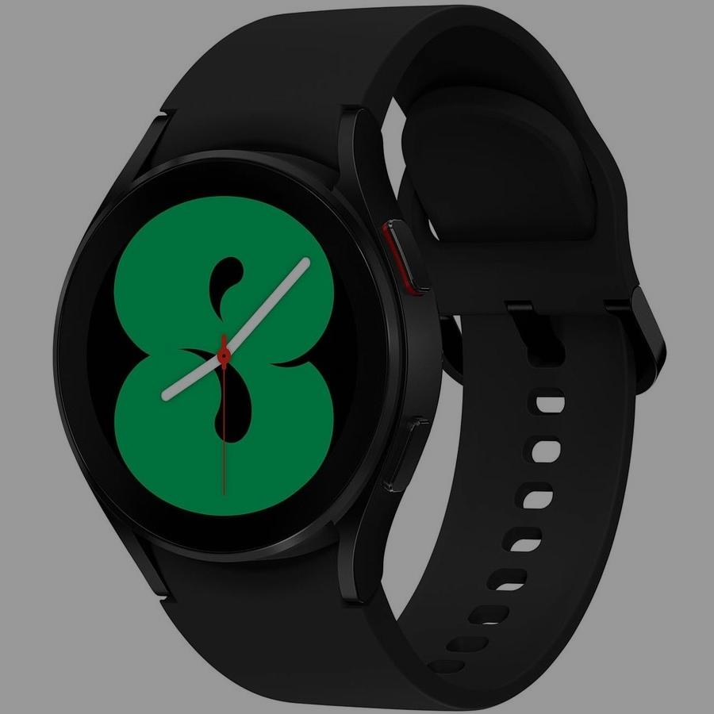
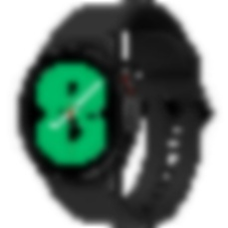
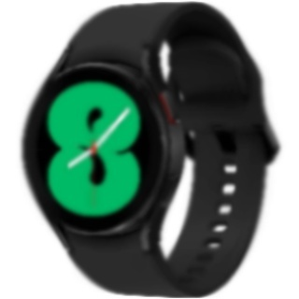
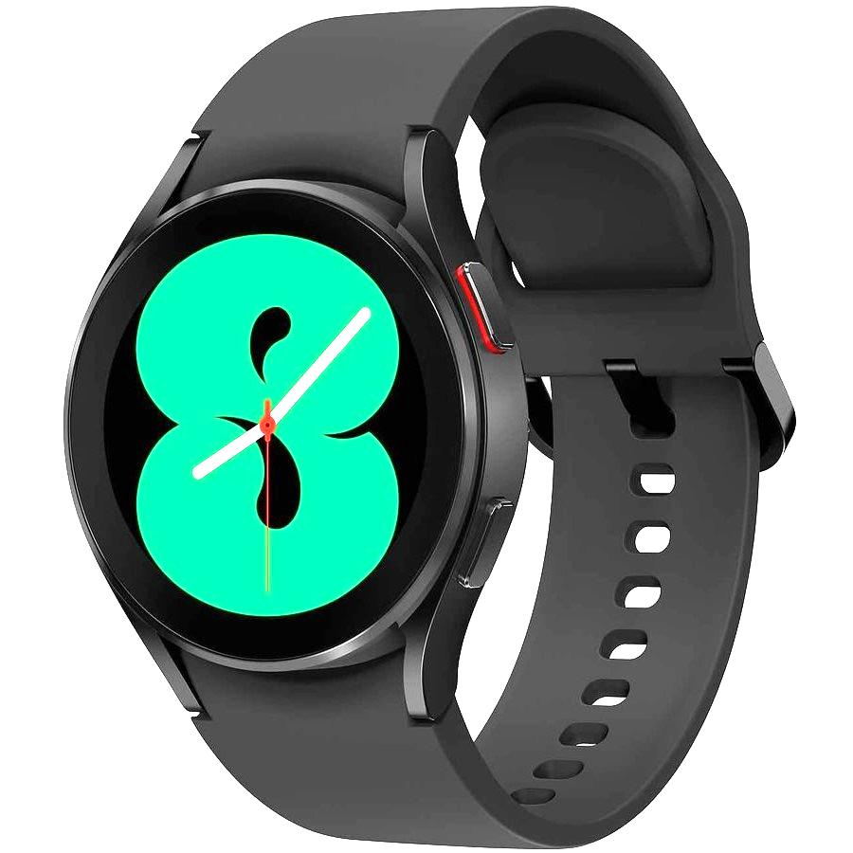
Подопытные чёрные часики
color photo
Low photo
High photo

Slide 27
Сравнение точности хэш-функций Для чёрных часиков (Low photos)

Slide 28
Сравнение точности хэш-функций Для чёрных часиков (high photos)

Slide 29
Сравнение точности хэш-функций Для чёрных часиков (high photos)

